Slide 1
Telegram-бот
«Онлайн-Официант»
Подготовили студенты группы 15.28Д-11С/22б
ВИШ «НМиТ» РЭУ им.Г. В. Плеханова
Павлова Анастасия
Шабашева Виктория

Slide 2
Основные цели проекта
1
2
3
Популяризация предприятий общественного питания
Рационализация процесса выбора блюд
Развитие здорового питания

Slide 3
Задачи проекта
Задача №1
Продумать алгоритм работы бота
Задача №2
Найти it-специалиста, поставить задачи по созданию бота
Задача №3
Договориться с владельцами предприятий питания
Задача №3
Начать работу бота

Slide 4
Этапы создания проекта
1
3
5
2
4
Создание бота
Разработка бота
Тестирование и отладка
Регистрация нового бота в Telegram с помощью BotFather и получение токена для авторизации.
Написание кода для Telegram-бота с помощью telegram bot API, который обрабатывает команды пользователя и отправляет ему рецепт блюда..
Проверка работы бота и веб-приложения, исправление возможных ошибок и улучшение функциональности.
Разработка web-API приложения
Интеграция с API
Подключение веб-API приложения к API telegram bot, который будет обрабатывать запросы и возвращать рецепты блюд.
Создание API приложения для выбора блюда и отображения рецепта.

Slide 5
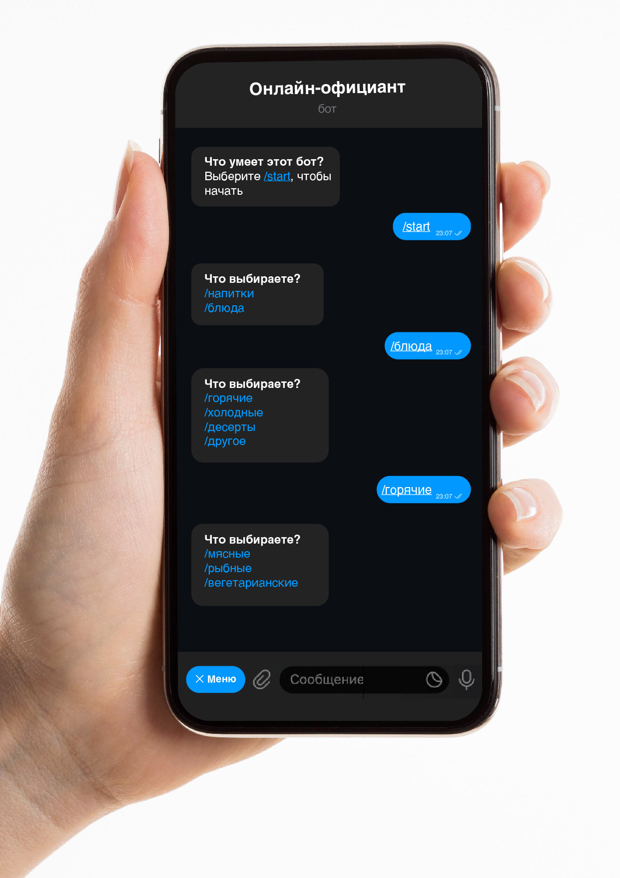
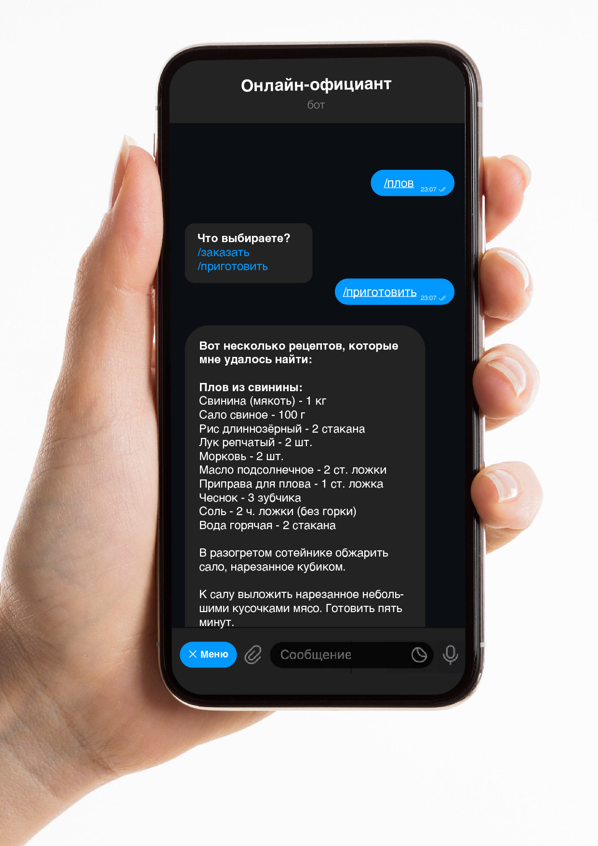
Продукт

Slide 6
Алгоритм работы
Потребитель заходит в бота, нажимает /start
Путем наводящих вопросов определяется блюдо
Бот отправляет потребителю рецепт блюда + ссылку на заказ в предприятии-партнере
Потребитель нажимает на ссылку и переходит на заказ блюда в ресторане/сервисе доставки

Slide 7
Бизнес модель
1
Сегменты потребителей
2
Ценностное предложение
3
Взаимоотношения с потребителями
Физические лица, пользующиеся доставкой еды на дом, работу, 18-45 лет, среднего заработка, для Москвы до МКАД
Телеграм-бот одновременно совмещает в себе и базу рецептов и ссылки на заказ блюд в предприятиях-партнерах. Других ботов такого формата почти нет и в последнее время все больше и больше людей общаются преимущественно в Telegram, что делает бота более доступным.
В боте будет кнопка «Написать в поддержку», при сбоях работы. Однако наш проект не отвечает за качество продукции, купленной по нашей ссылке

Slide 8
Бизнес модель
4
Каналы
5
Ключевые партнеры
6
Ключевые действия
Реклама в преприятиях-партнерах, в пабликах с правильным питанием и других каналах.
It-специалист
Поиск IT- специалиста, покупка рекламы, проведение переговоров с владельцами предприятий общественного питания.

Slide 9
Бизнес модель
7
Структура расходов
8
Потоки доходов
9
Ключевые ресурсы
Постоянные расходы: З/П It-специалисту и менеджеру,
Переменные затраты: реклама.
Процент от перехода по ссылке при заказе блюд у предприятий-партнеров.
Ключевые ресурсы: капитал, оборудование для работы (компьютер), база рецептов.

Slide 10
Затраты
Стоимость создания бота 20 000 рублей
Стоимость сервера около 1000 рублей/месяц
Стоимость поддержки tg-бота 10 000 рублей/месяц
Доходы
5000/1 ресторан в первые два месяца
15000/1 ресторан при успешном продвижении бота

Slide 11
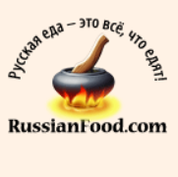
Конкуренты
База рецептов
Персонализированное
питание на месяц
Сервисы доставки
Russian food
ПриЁм
Яндекс Еда
Edimdoma
Simply Meal
Delivery Club

Slide 12
Статистика
Доля заведений с доставкой за последние два года выросла и составила 61% от общего числа заведений в России.
Заказать доставку по телефону возможно в половине (53%) ресторанов в России.
Собственный сайт для онлайн-заказа есть у трети ресторанов (33%).
Самый редкий способ онлайн-заказа – бот в Telegram.
Его подключили только 8% заведений.

Slide 13
Преимущества
Доступ-ность
Социальная направлен-ность
Отсутствие больших затрат
Уникальная форма рекламы
Много-функцио-нальность
Сочетание базы рецептов и доставки

Slide 14
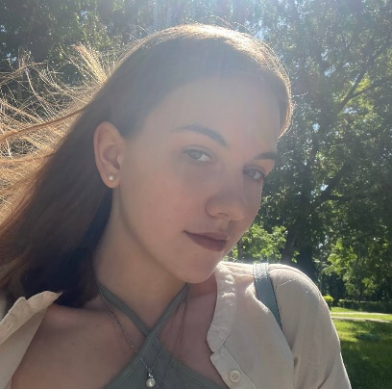
Команда
Павлова Анастасия Александровна
Шабашева Виктория Андреевна
Лидер проекта
Не знаю

Slide 15
Спасибо за внимание

